Slide 1

Öjersjö IF P-15 version 2 uppdaterade telefonnummer nya tider för sammandrag ny info för ÖjersjöCupen
Föräldramöte 2023-04-02

Slide 2
  Ledare P-15
  Daniel Möller (Elvin) 070-229 58 16
  Eric Åkerman (Nelson) 070-081 81 18
  Moa Andersson (Otto) 073-712 88 15
  Niclas Palmér (William P) 076-034 91 07
  Richard Berggren (Adam B) 070-774 56 74
  Sanna Rydberg (Elias) 072-970 76 04
  Tina Malmqvist (Gustav M) 072-371 78 84
  Admin P-15
  Caroline Ericsson (Linus) 072-993 09 33

Slide 3
  Träning
  Tränarmöte för att diskutera träningsupplägg, tider, sammandrag etc.
  Fokus: Passningsspelet, Målvakt
  Träningsupplägg: Rullar på 3-veckorsperioder, dvs samma övningar / träningsupplägg under 3 veckor sedan nya övningar.
  1 träning/vecka – söndagar 09:45-11.00 på Storegård (v.12-ca: sommarlovet). Tiden gäller fram till v.44.
    OBS ny tid från 2023-04-16, start 09:45
  Kom i tid till träningarna! Svårt att hantera alla som droppar in efterhand med hänsyn till lagindelning.
  Man får om man vill vara kvar vid planen och kolla på träningen, men det är inget krav.
  Anmälan till träningarna sänds ut via Laget.se. Se till att anmäla/avanmäla närvaro i tid så att vi kan planera på bästa sätt

Slide 4
  Sammandrag / Cup
  Sammandrag fungerar som en cup där man möter lag i närområdet. Spelas i spelformen 5v5 med/utan sarg enligt Svenska fotbollsförbundets regler.
  Vi kommer att anmäla oss till:
    30/4 Flodala IP – anmälan har stängts, tre lag anmälda.
    28/5 LP Idrottsplats
    11/6 Lemmingvallen
    3/9 Jonsereds IP
    1/10 Öjersjö IP
  Öjersjöcupen: Anmälan har gått ut och är nu stängd
    6 maj 2 st lag ca tid 8:30-17:00
    7 maj 2 st lag ca tid 8:30-12:00
  Som tidigare har informerats om är det högt tryck, det kommer blir 38 lag på lördagen och 10 lag på söndagen för de som är födda 2015.
  Nu hjälps vi åt så detta blir en strålande folkfest på vallen!!!
  Spelschema/Lagindelning: kommer sändas ut så snart det går inför varje sammandrag/cup. Lagindelning: Jämna lag och gärna med någon kompis.
  Kalendern på Laget.se är uppdaterad och justeras vid behov och allt eftersom nya aktiviteter tillkommer.
  Anmälan till sammandrag/cup sänds ut via Laget.se Se till att anmäla/avanmäla närvaro i tid så att vi kan planera på bästa sätt
De söndagar det är sammandrag är det ingen träning.
Den 7 maj är det ingen träning pga ÖjersjöCupen.

Slide 5
  Övrigt
  Benskydd på träningar och vattenflaska
  Laget.se - lägg gärna in foto och håll kontaktuppgifter aktuella
  ”Först till kvarn” anmälan till sammandrag, ev. justera antalet lag i efterhand vid behov
  Föräldrar agera domare vid sammandrag om vårt lag står som hemmalag på pappret.
  Cupgruppen: Representant från vårt lag - Henrik Aspevall (William A)
  Cafésamordnare: Representant från vårt lag - Magnus Nolbeck (Max)

Slide 6
  Övrigt
  Föräldragrupp: Ordna minst 2 lagsammanhållande aktiviteter/år utanför planen. Hör av er till Caroline om ni vill driva detta.
    Vår- och julavslutning. Exemplen är lekar, glass, fika, grillning, pizza, man kan boka klubbstugan och ha någon aktivitet där.
  WhatsApp-grupp för kommunikation: kontakta Caroline om ni ej är med i denna.
  Sommarfotbollsskola v.32 (tis-tor 09-15) (ej ordinarie tränare) 850:- (inkl: tröja, fotboll, vattenflaska, lunch) Sista anmälan: 15/5. Anmälningslänk: Sommarfotbollsskola 2023
  Öjersjö IF:s kläder finns att beställa via länk: Klubbshop | Öjersjö IF (ojersjoif.se) och att prova i klubbhuset.

Slide 7
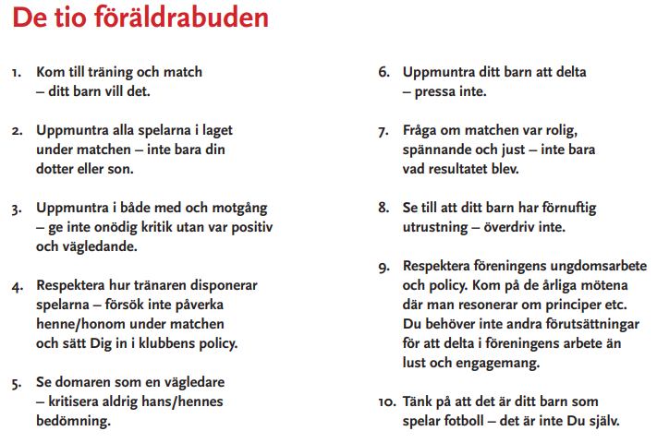
  Föräldrar- spelarpolicy Den vit/blå linjen
  Föräldrapolicy - förväntningar på föräldrar till spelare i Öjersjö IF
  Respekt och hänsyn
  Spelarpolicy - generellt hur man uppför sig på träningar/matcher (riktlinjer och förväntningar på spelare)

